Slide 1
T+恒友通PDA移动开单2022版
北京恒友信达软件有限公司 20200430新版
24小时热线 18519265983（加微信发演示视频 与 手机试用版 （安卓手机连我们云T+随时可以演示测试））
不占用T+站点，不用购买移动仓管。软件买断，PDA硬件（如搭配购买）按三包售后。

Slide 2
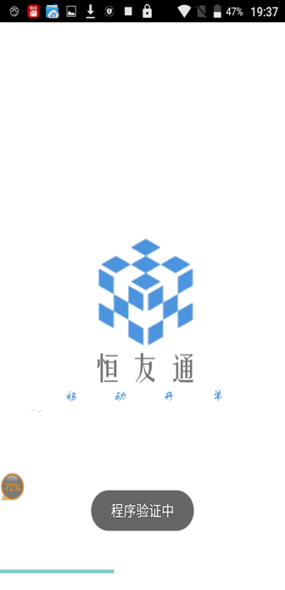
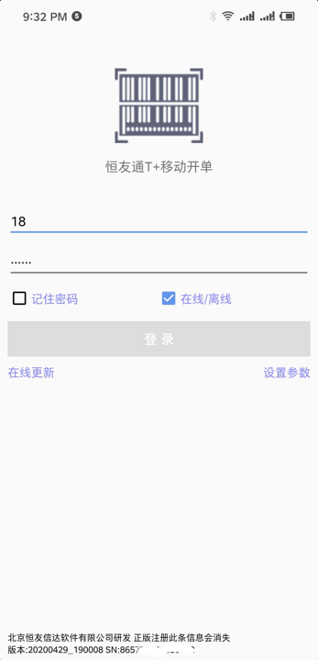
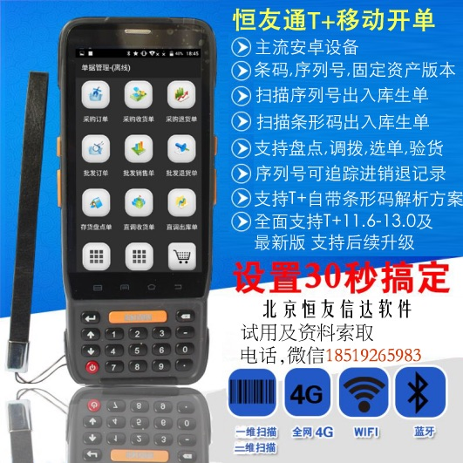
版本简介
产品简介

Slide 3
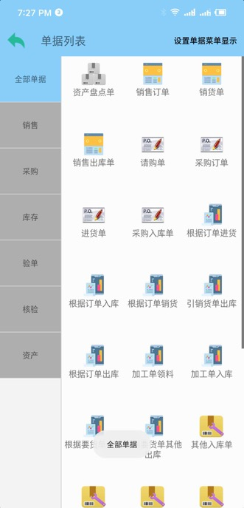
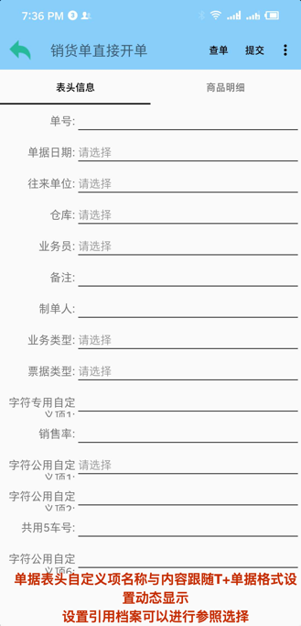
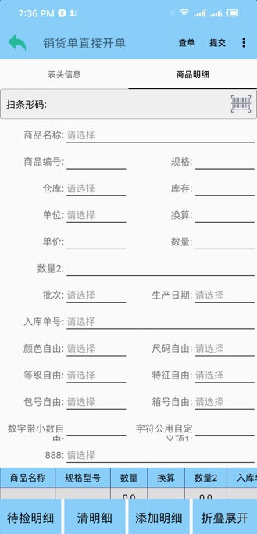
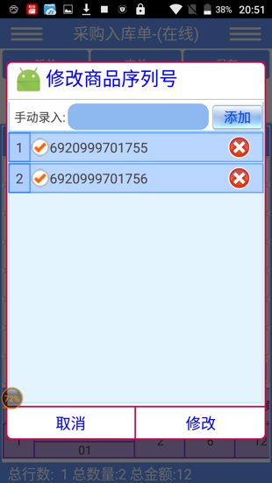
产品简介
条码开单版本可以单独使用 ，序列号为可选功能。 单据自定义，自由项，货位 格式与T+同步

Slide 4
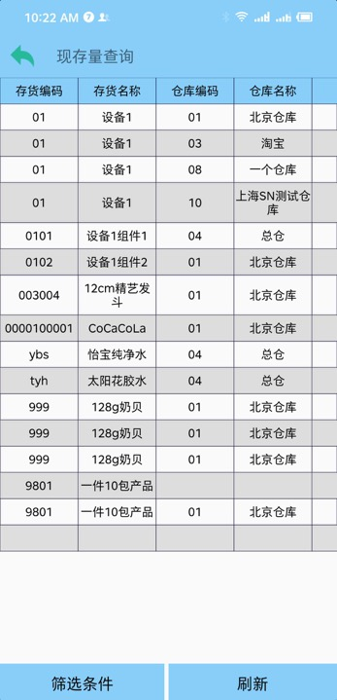
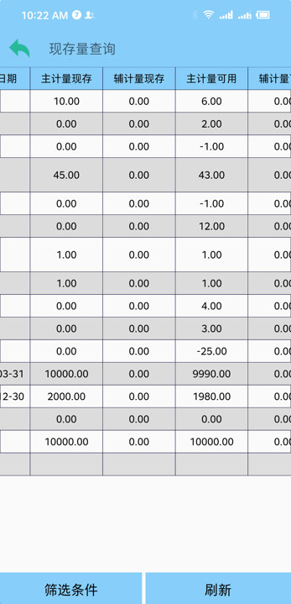
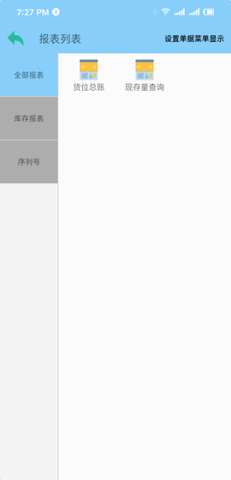
报表查询

Slide 5
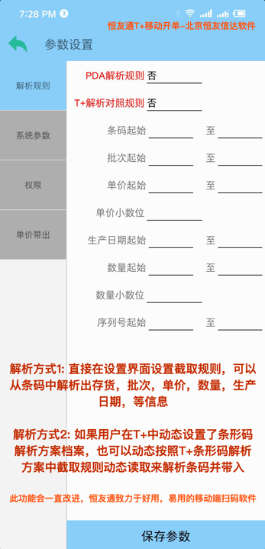
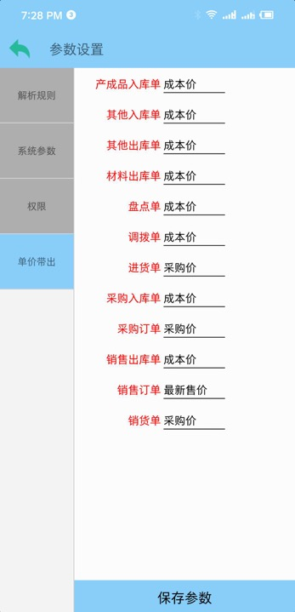
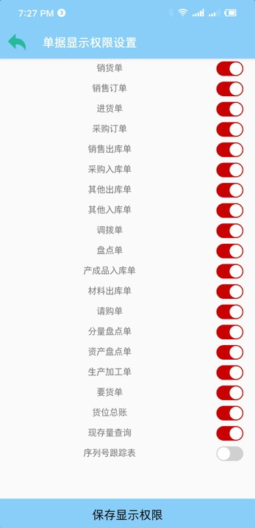
系统参数

Slide 6
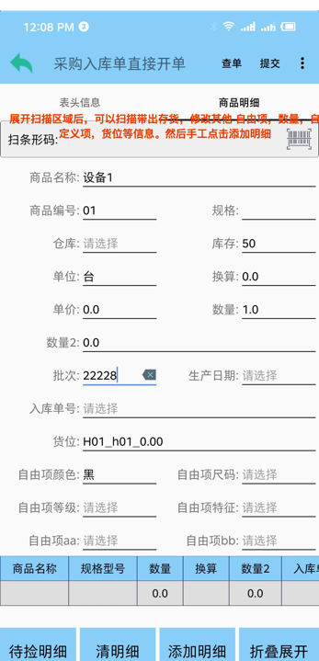
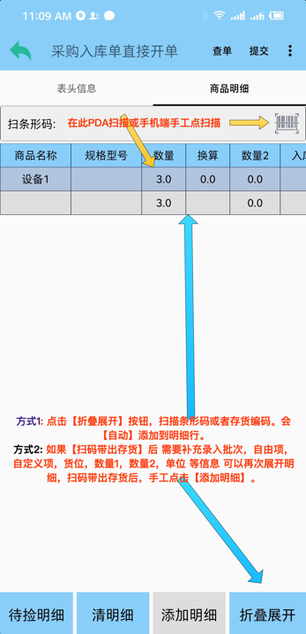
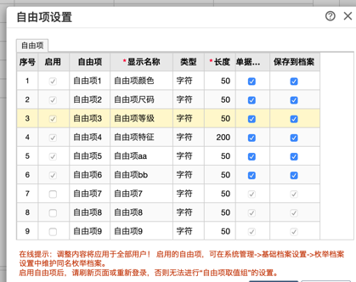
支持手机，自有安卓设备
手机也可以扫描，
如果对扫描效率没有严格要求的话，
用手机摄像头也可以扫描一维二维码
手机扫描：摆脱PDA硬件笨重缺点
PDA扫描：PDA具备实体按键，扫描快捷
PDA硬件我司在售，与恒友通APP打包购买更优惠

Slide 7
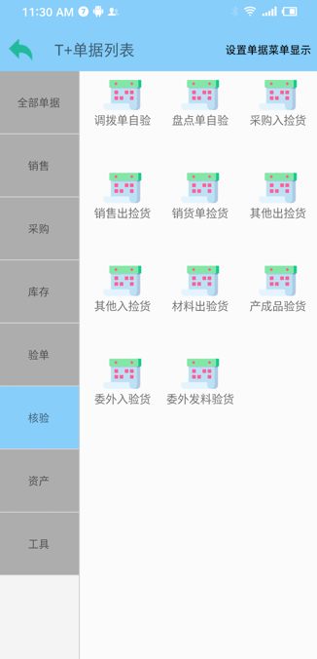
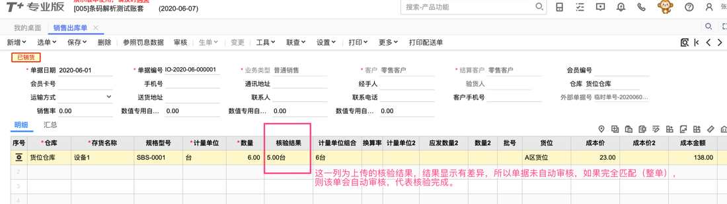
核验，自验单，捡货：
先在T+中开好单据，在我们PDA中查询出来该张单据，
仓管和操作员根据实际货品摆放，再扫描一遍，上传核验结果
到T+，
如果捡货的每行明细数量与原单一致，则上传后该单会自动审核
（自动审核仅13含以上支持），
如果不等，会提示具体差异，但依旧会上传每行的实际捡货结果到
单据的明细中。

Slide 8
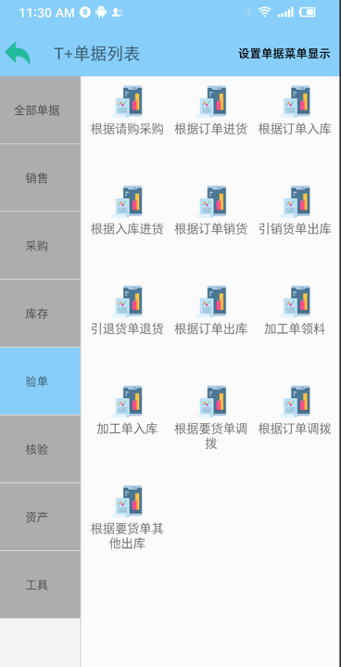
引用验单，根据上游单据生单：
例如：
先在T+中开好单据 比如【销货单】，在我们PDA中 进入【引销货单出库】功能查询出来该张销货单，
仓管和操作员根据实际货品摆放，扫码待出库的存货，同时扫码 过程中与原单比对，如扫码商品数量超出原单或不在原单中，会提示。提交后会生成【销售出库单】，并且保留上下游单据关联。
同一个上游单据可以多次生成多张下游单据。

Slide 9
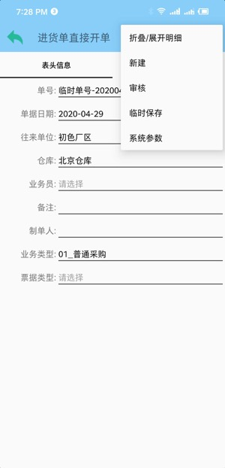
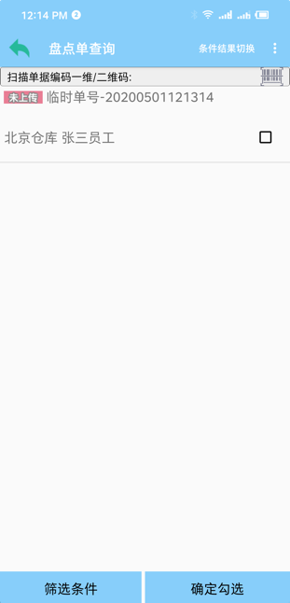
网络不好怎么办-离线存单，在线上传
点击临时保存按钮，
可以将数据缓存在手机或者PDA上
等有网络时再上传到服务器。
查询离线单可以再次调取出编辑，
恒友通开单应用中所有单据都
支持离线开单（除引用验单）
调取离线单方式：
进入具体开单界面，点【查单】，
【筛选条件】，选择【离线】，
点查询。会出现右侧界面。
具备断网情况诸如（冷库，山区，
业务员整天开单一次性上传提报）
多种无网，网络信号差多种使用
环境功能。

Slide 10
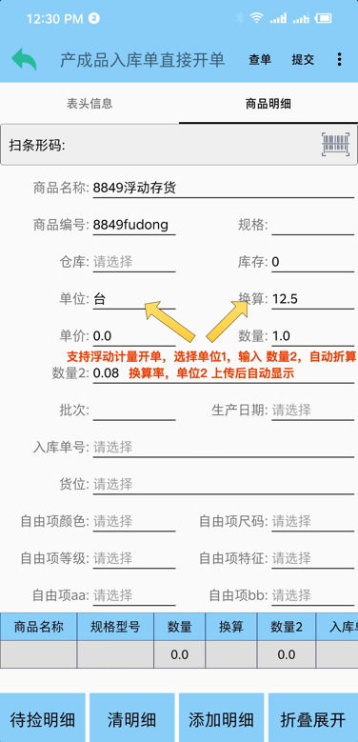
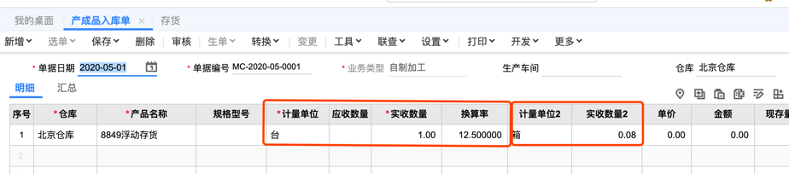
固定计量，浮动计量存货开单
浮动计量开单：改单位1自动计算计量单位2，例如 按【件】来收货，
计量2为【公斤】。修改数量2 自动折算 【换算率】。以达到T+浮动计量的开单效果。
固定计量开单：选择单位1，或根据条码默认单位带出计量单位1，自动
根据固定换算率计算数量2

Slide 11
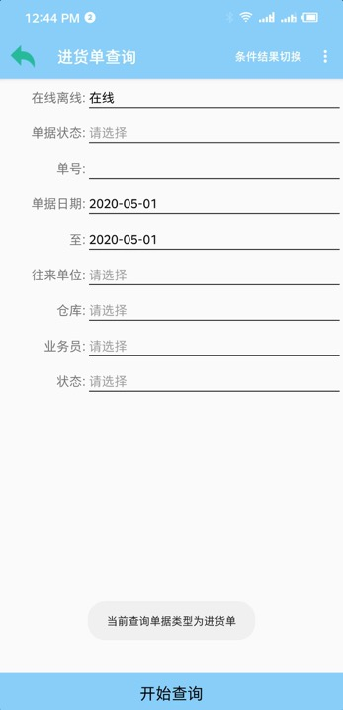
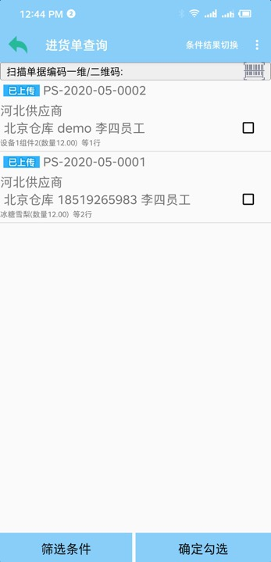
单据审核
（具备审核功能需要T+13.0含以上及专属云版本 ）
点击审核按钮
开单界面点击查单进入查询过滤画面
勾选一条查询结果，点击确定勾选带入单据界面

Slide 12
都支持哪些单据呢（无需购买移动仓管，非按年收费。支持T+12.1以上至T+最新版本 ，T+13.0，15.0 专属云。含标准普及专业版 ）
我们的T+ PDA产品支持 ：
【1】盘点单，分量盘点单，资产盘点单，调拨单，进货，销货，采购订单，销售订单，其他出库单，其他入库单，采购入库单，销售出库单，材料出库单，产成品入库单。
【2】参照上游单据生单（捡货验货）并保留上下游单据关联和已执行数包括
要货单生成调拨单，销售订单生成出库单，销售订单生成销货单，销货单生成出库单，采购订单生成入库单，生产加工单生成产成品入库单，生产加工单生成材料出库单。
【3】支持【T+条形码解析】方案，【可以设置扫码条码解析出存货，数量，单价，生产日期，批次，自由项，货位，一键扫码，自动带出各项信息】
【4】支持【T+条形码对照方案】，根据T+条形码对照中指定条形码对照自由项关系扫码自动带出自由项
【5】PDA显示的自定义项，与存货自由项跟T+单据格式设置同步显示，可参照选择或解析带出。
【6】PDA上登陆人基础档案数据查看选择权限与T+系统设置保持一致
【7】支持多计量单位存货录入开单。多计量单位对应数量根据转换率自动折算。支持个别计价存货开单。
【8】支持PDA上查询单据审核，或者PDA开单时保存后自动审核。
【9】支持T+12.1以上至T+最新版本T+13.0，15.0 专属云。含标准普及专业版。
【10】不占用T+站点，不用购买移动仓管。软件买断，PDA硬件（如搭配购买）按三包售后
【11】支持离线开单
【12】支持打印小票与定制开发打印票据模版
【13】支持一码多品的扫描。
【14】支持条码扫码唯一性控制，重复性校验。
【15】每一种单据开单的时候，扫码带出存货后 支持携带以下几种单价类型的自动带出配置 成本价，零售价，采购价，最新售价，普通客户价，价格等级。参考成本。X级批发价（共十级，自己改变）
【16】支持序列号录入，A方式：扫描序列号出入库调拨直接开单，B方式：查询T+已经开好单据往上挂接扫描序列号，搭配T+序列号PC端插件可以进行一物一码防伪码的追溯。
PDA及T+序列号插件详细说明可以手机与PC端访问此链接。 http://hyxdsoft.com.cn/product/showproduct.php?id=31

Slide 13
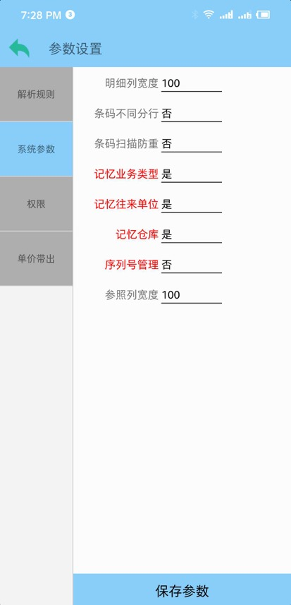
扫描条码防重，唯一性校验
当应用到条码解析的时候，例如从条码中解析出 存货，数量1等，
此时每一个条码都不一样，因此会有以下两个需求：
勾选 条码不同分行 每个条码都唯一，相同存货对应不同的条码
会形成每一行一个条码，数量1的形式上传到T+
勾选条码防重：每个条码都唯一，相同存货对应不同的条码 在一个单
内只能扫一遍。

Slide 14
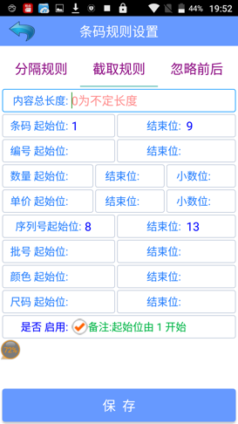
PDA标准自带解析规则
解析方式1
只要在PDA 恒友通 T+ 开单应用中设置 好解析规则，那么就可以自动拆分条形码中的批次，数量，单价等信息
下面我们以一个单据做一个演示，其他单据同样也可以采取此解析方式

Slide 15
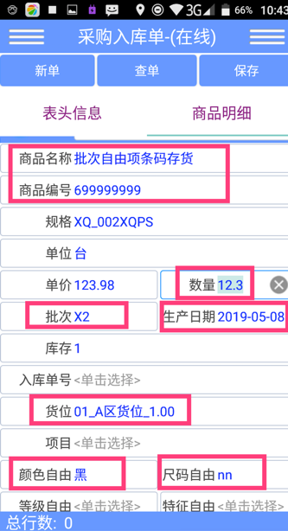
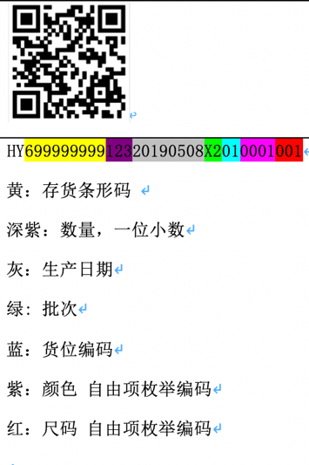
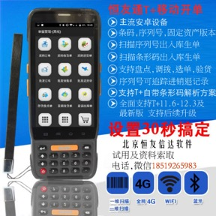
T+PDA恒友通 条码解析示例： 下面我们以一个单据做一个演示，其他单据同样也可以采取此解析方式
PDA扫描左侧二维码后，自动带出右侧红框所示的信息，经过多次解析扫描不同条码后点击保存，即可上传到T+中的相应单据中
北京恒友信达软件
电话：18519265983（WX）
企业QQ：182041943

Slide 16
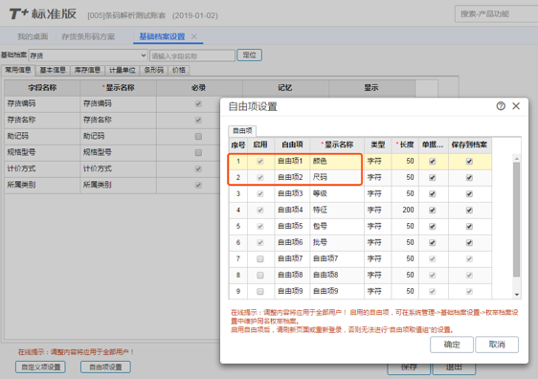
PDA应用T+条码解析规则
解析方式2
在存货中设置好自由项，PDA会自动根据识别出来的存货动态加载自由项

Slide 17
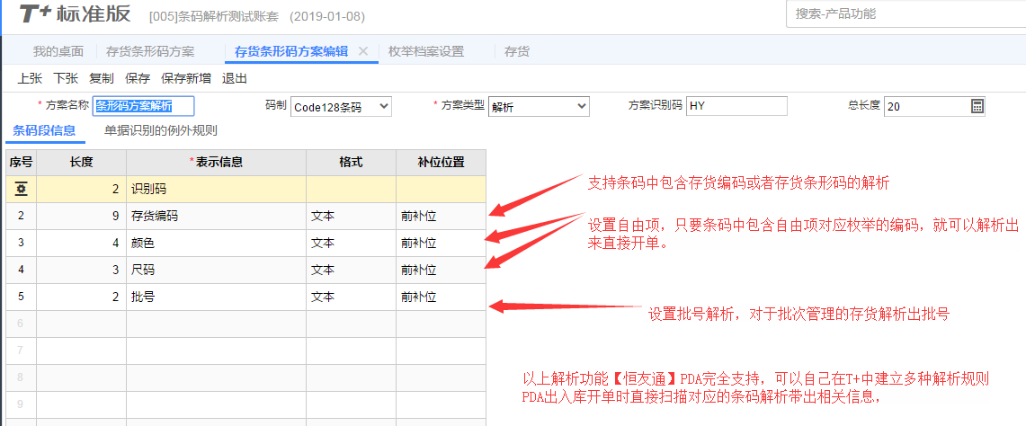
T+ 中新建一个条码解析方案
支持9个自由项 + 存货编码 存货条码，批次，生产日期 解析

Slide 18
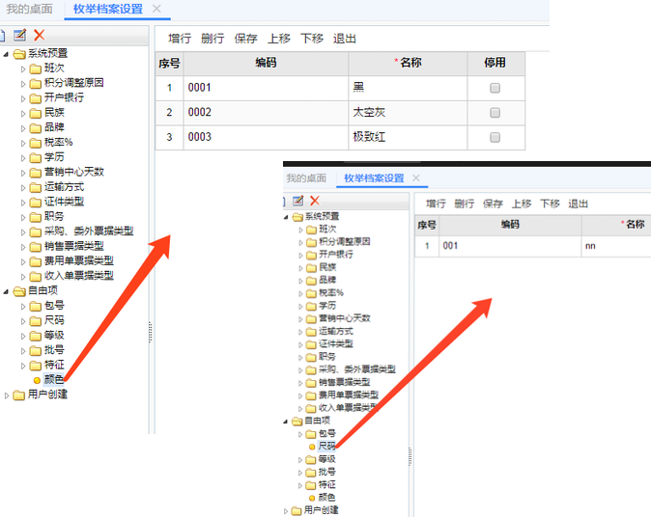
T+对应的自由项枚举

Slide 19
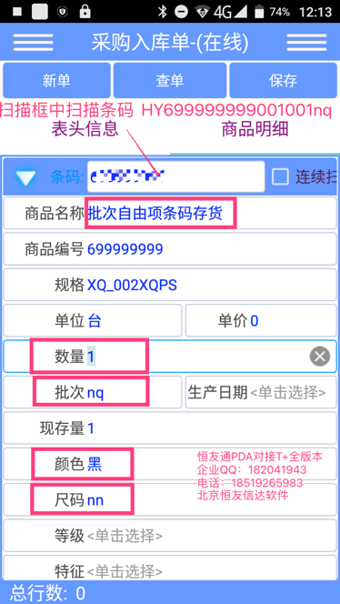
扫描的条形码为。HY6999999990001001nq
根据条码解析方案：
拆解为：
商品：截取699999999 识别成功
批次：截取nq 识别成功
颜色（自由项1）：0001 对应黑色 OK
尺码（自由项2）：001对应 nn OK
支持9个自由项的识别
支持批次解析，生产日期的解析
北京恒友信达软件
电话：18519265983（WX）
企业QQ：182041943

Slide 20
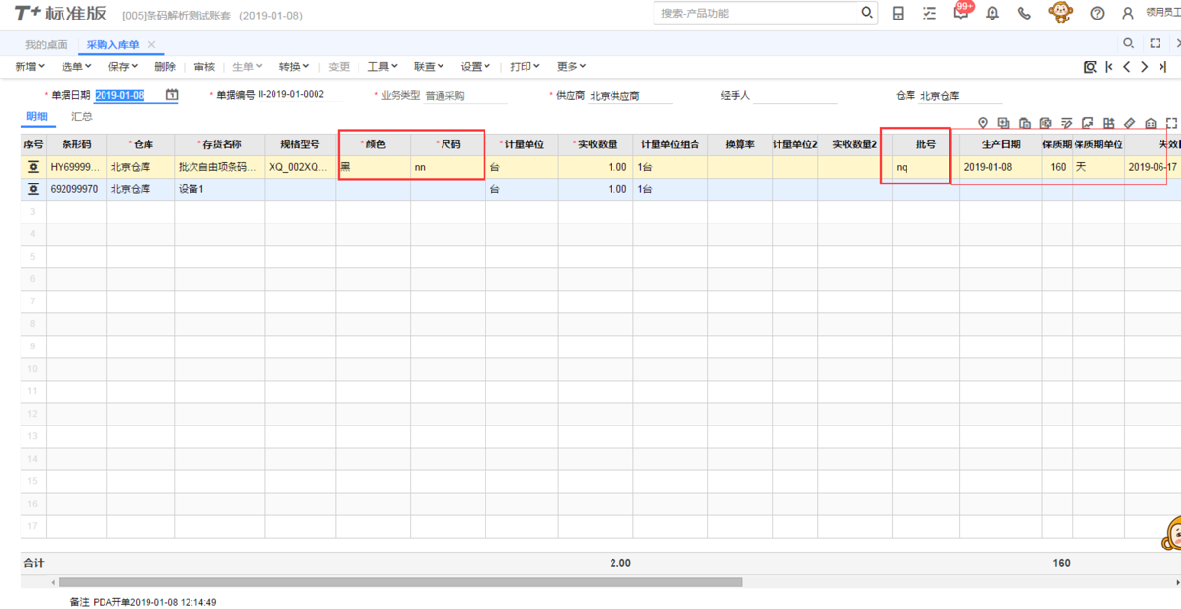
再多扫几个存货试试一起开单的效果，上传到T+成功后。打开T+

